Slide 1

Sistema nervoso: Anatomia e fisiologia Comparado á Redes Neurais Artificiais
Aluno e entusiasta: Wanderson Rodrigues

Slide 2
Introdução
O sistema nervoso central funciona como uma rede complexa de comunicação dentro do corpo. É composto por uma serie de órgãos cuja a principal função é captação de sinais e estímulos ambientais, onde ele recebe o estimulo, interpreta e da uma resposta.
Ele desempenha um papel vital na regulação e coordenação das funções do seu organismo, através do processamento de informações, da percepção sensorial e da execução de repostas através de mecanismos hormonais e motores.

Slide 3
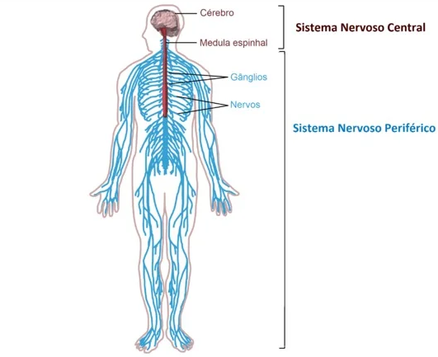
Divisões

Slide 4
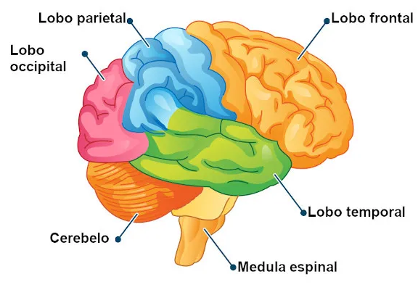
Lobos
Frontal: Centro de controle comportamental, emocional e personalidade;
Parietal: Integração das informações sensoriais. Isso inclui o toque, temperatura, pressão e dor;

Slide 5
Lobos
Temporal: Processamento de informações auditivas e a codificação da memória, afeto, linguagem e percepção visual;
Occipital: Papel central no processamento visual, responsável pela interpretação de cores, reconhecimento facial, percepção da profundidade.

Slide 6
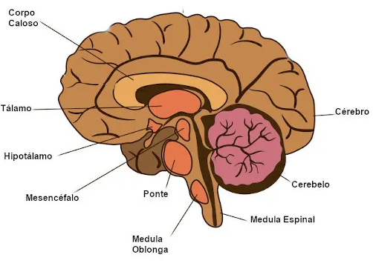
Hemisfério Direito: É responsável por controlar o lado esquerdo do corpo. Além disso, o hemisfério direito é frequentemente associado à criatividade, habilidades espaciais e pensamento visual.
Hemisfério Esquerdo: É responsável por controlar o lado direito do corpo. Este hemisfério é mais comumente associado a habilidades analíticas, como linguagem, lógica e processamento de detalhes.

Slide 7
Corpo Caloso: Atua como uma ponte que permite a comunicação entre os hemisférios esquerdo e direito. É um feixe de fibras nervosas que facilita a troca de informações entre os dois lados do cérebro, coordenando suas atividades.
Cerebelo: é uma estrutura do cérebro que controla o equilíbrio, a coordenação motora e o tônus muscular
Hipotálamo: função é manter a homeostase. É como se o corpo tivesse um sistema de controle interno que ajusta diversas variáveis para garantir que tudo funcione corretamente.

Slide 8
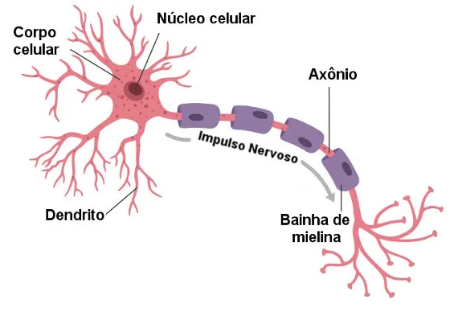
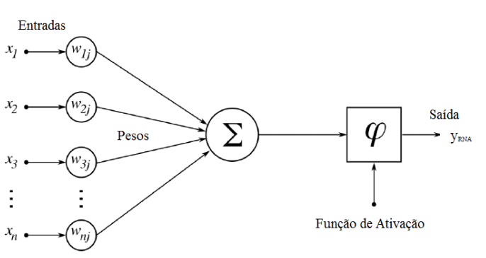
Neurônios
Biológico
Artificial

Slide 9
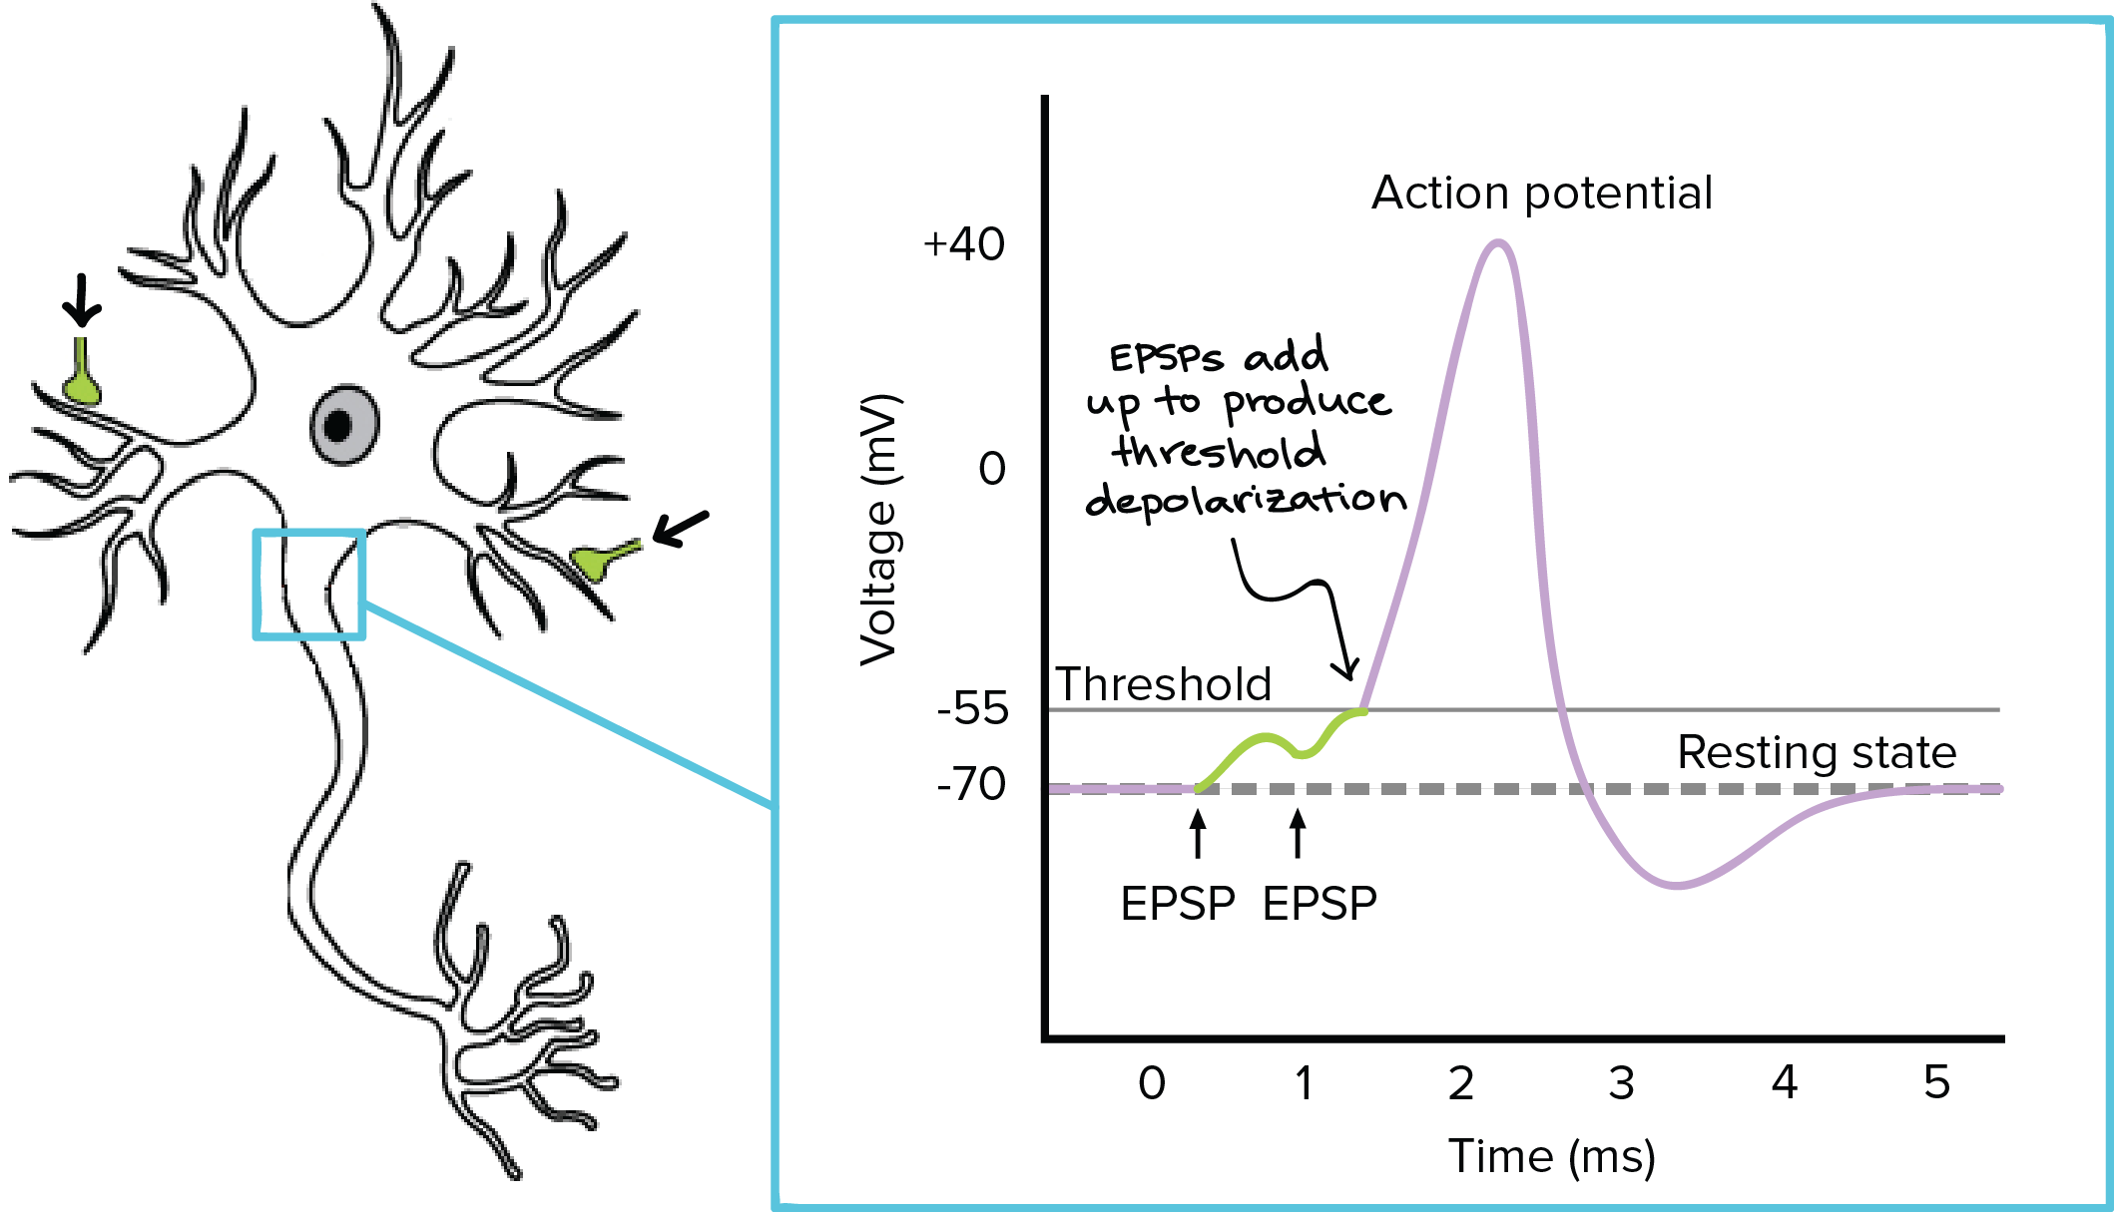
Potencial de ação

Slide 10
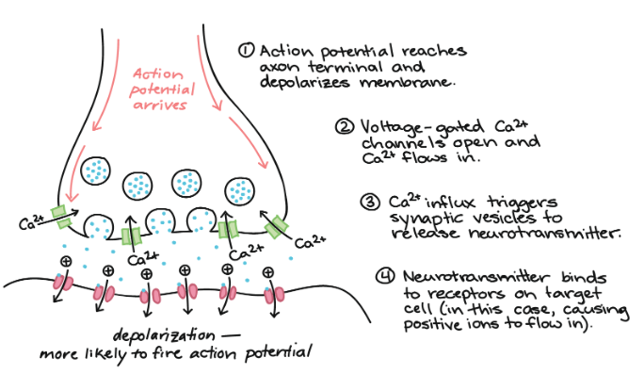
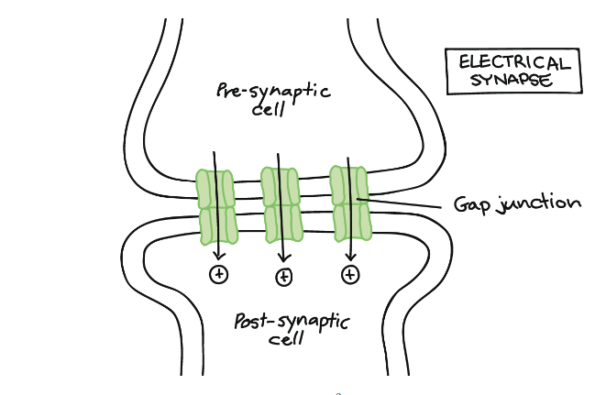
Sinapses
Sinapses são pontos de contato entre neurônios ou outras células excitáveis, como células musculares ou glandulares, onde ocorre a transmissão de informação.

Slide 11
Memória: É a capacidade de adquirir, armazenar e recuperar informações, seja de curto prazo ou longo prazo, de forma explicita como memorias conscientes ou implícitas de forma inconsciente.
Aprendizagem: É um processo continuo que envolve a aquisição de novas informações e habilidades.
Neuroplasticidade: É a capacidade do seu cérebro de se modificar, reestruturar suas sinapses, fortalecendo, enfraquecendo ou criando novas conexões em respostas a estímulos ambientais, experiências e lesões. A neuroplasticidade é a base biológica da aprendizagem, pois é através da modificação das conexões sinápticas que adquirimos novos conhecimentos e habilidades.

Slide 12
Reforço e enfraquecimento das conexões
Potencial de Longo Prazo(LTP – Long-Term Potentiation): Esse é o processo pelo qual as sinapses se tornam mais fortes com o uso frequente, então quando 2 neurônios se comunicam repetidamente, as conexões entre eles se tornam mais fortes, o que torna o sinal de transmissão mais eficiente. Isso facilita comunicações futuras entre esses neurônios. A LTP é associada ao fortalecimento das memórias e ao aprendizado.
Depressão delongo Prazo(LTD – Long-Term Depression): Ocorre quando as sinapses são usadas com menos frequência, o que leva ao enfraquecimento da conexão. Com o tempo, isso pode fazer com que a comunicação entre os neurônios seja menos eficaz. A LTD ajuda a eliminar conexões desnecessárias, o que é importante para otimizar o armazenamento de informações.

Slide 13
PIX: wandersonrock@hotmail.com
“Não sufoque o artista”

